Slide 1
Применение Графовых СУБД При Решении Задач Сравнительной Геномики
Строганов Юрий ВладимировичМГТУ им. Н.Э. Баумана, ystroganov@bmstu.ru
Русинова Дарья ЭдуардовнаМГТУ им. Н.Э. Баумана, rusinovadea@student.bmstu.ru

Slide 2
Геномика
Спираль ДНК состоит из двух цепей, соединенных с помощью водородных связей по принципу комплементарности оснований.
Геном – это последовательность молекул ДНК, несущая наследственную информацию клетки.
С точки зрения биоинформатики геном – это строка Σ_{DNA}* символов в алфавите однобуквенных кодов нуклеотидов Σ_{DNA} = {A, C, G, T}.
A - T
G - C
Направления чтения информации с цепей спирали противоположные:
ATGTCTGCTGTCGGGTG
TACAGACGACAGCCСAC

Slide 3
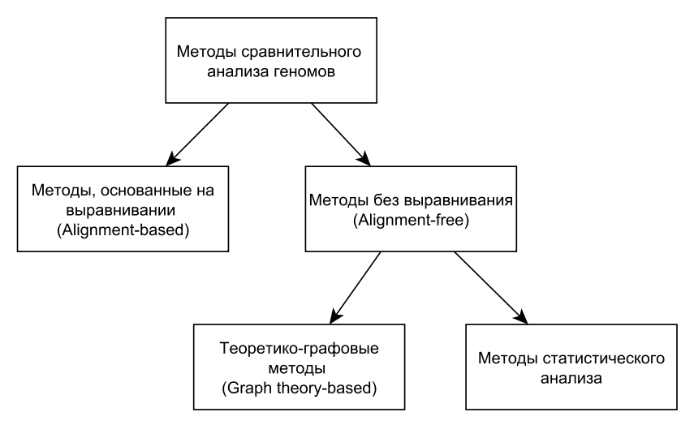
Классификация методов сравнительного анализа геномов

Slide 4
Сравнение геномов: выравнивание
Рассмотрен пример мутации замены аденина на цитозин и наоборот, а также тимина на гуанин и наоборот.
Глобальное выравнивание: O(|A||B|)
Родительский геном
Геном А: T G G A A T G T G
TGGCAGTG
Геном Б: T G T C A - G T G
Геном А
Геном Б
Локальное выравнивание:
TGGAATGTG
TGTCAGTG
Геном А: T A T T G G A A T G T G G A G A
Геном Б: G A G C A T G T C A - G T G T A
Вставка (Insertion)
Удаление (Deletion)
Замена основания (Substitution)
Перестановка (Rearrangement)
Множественное локальное выравнивание с дубликатами:
Геном А: T A T T G G A A T G T G G A G A T G G C A G T G
Геном Б: G A G C A T G T C A - G T G T A A T C G A A G C
Геном В: G A G C A G C A A T G T A T G G C A G T G G A A
NP-сложная задача

Slide 5
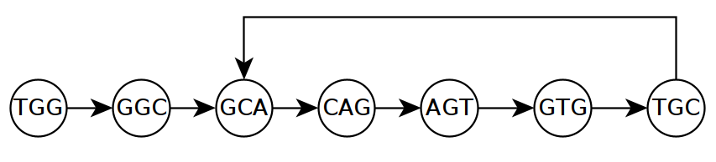
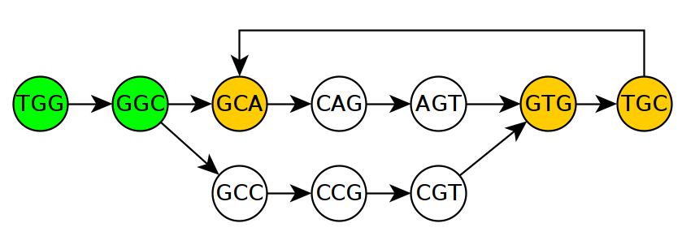
Сравнение геномов: Граф де Брюйна
Граф де Брюйна B(s, k), s=TGGCAGTGCA, k=3
Граф де Брюйна B(S, k), S={TGGCAGTGCA, TGGCCGTGCA}, k=3
Геном 1: T G G C A G T G C A
Геном 2: T G G C C G T G C A
Общие подстроки длины хотя бы k+1 образуют неразвчетвляющиеся пути в графе де Брюйна

Slide 6
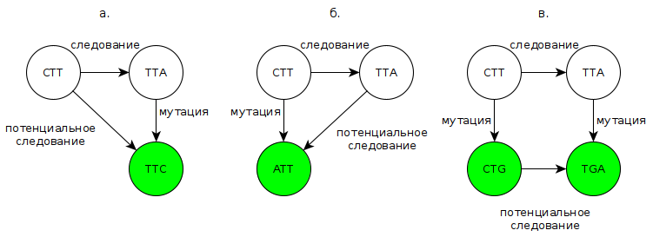
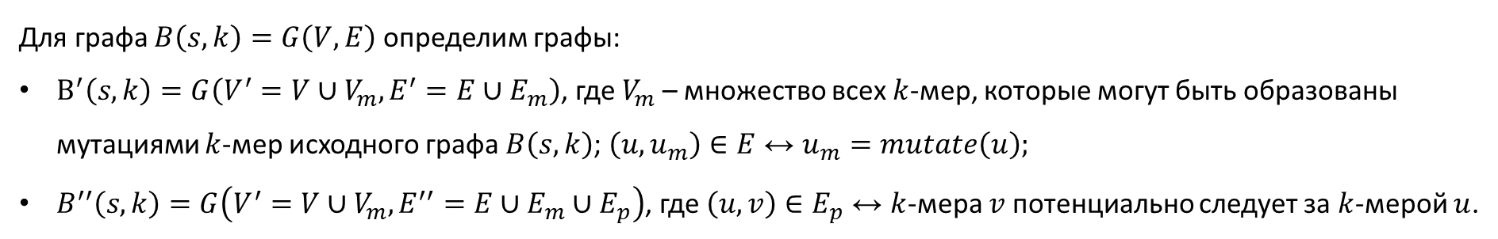
Задача поиска строки с учетом мутаций
Для графа $B\left(s,k\right)=G\left(V,E\right)$ определим графы:
$B^{′}\left(s,k\right)=G\left(V^{′}=V∪V_{m},E^{′}=E∪E_{m}\right)$, где $V_{m}$ – множество всех $k$-мер, которые могут быть образованы мутациями $k$-мер исходного графа $B\left(s,k\right)$; $\left(u,u_{m}\right)∈E↔u_{m}=mutate\left(u\right);$
$B^{′′}\left(s,k\right)=G\left(V^{′}=V∪V_{m},E^{′′}=E∪E_{m}∪E_{p}\right)$, где $\left(u,v\right)∈E_{p}↔k$-мера $v$ потенциально следует за $k$-мерой $u$.

Slide 7
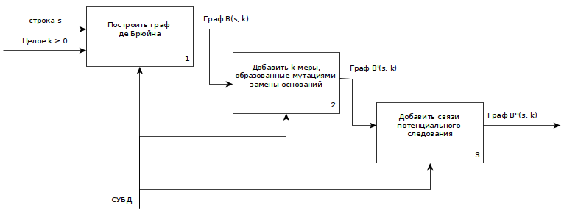
Построение графа

Slide 8
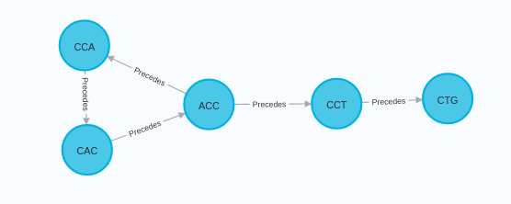

Реализация базы данных
Граф $B′(s,k)$ для $s=$ «ACCACCACCTG», $k=$ 3

Slide 9
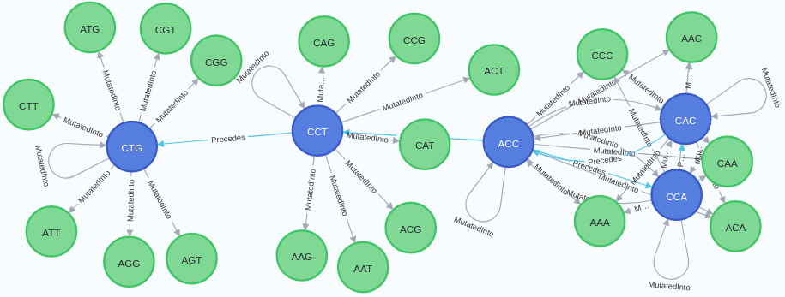

Реализация базы данных
Граф $B′′(s,k)$ для $s=$ «ACCACCACCTG», $k=$ 3

Slide 10
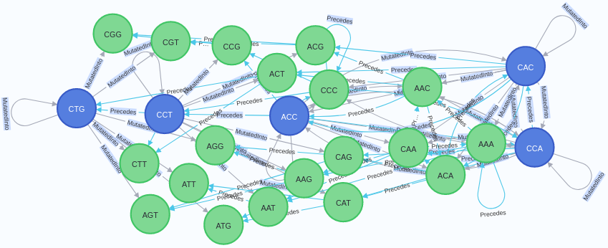

Реализация базы данных
Граф $B′′′(s,k)$ для $s=$ «ACCACCACCTG», $k=$ 3

Slide 11
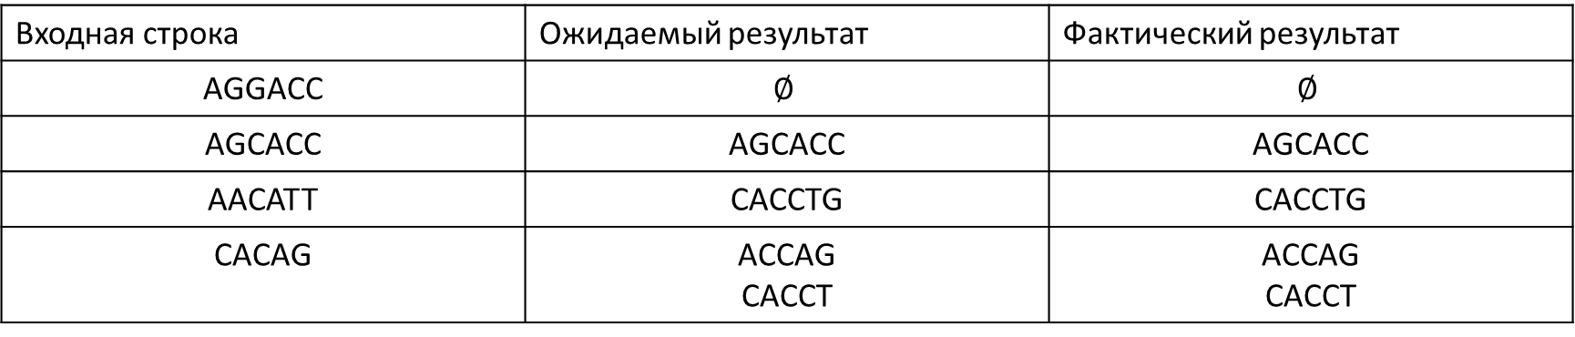
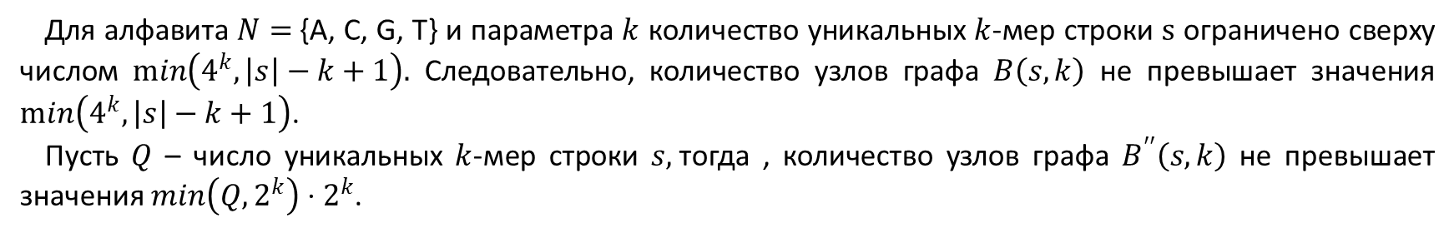
Результаты
Поиск различных строк в созданной базе данных для $s=$«ACCAGCACCTG», $k=3$.
Входная строка | Ожидаемый результат | Фактический результат
AGGACC | $$∅$$ | $$∅$$
AGCACC | AGCACC | AGCACC
AACATT | CACCTG | CACCTG
CACAG | ACCAG CACCT | ACCAG CACCT
Для алфавита $N=${A, C, G, T} и параметра $k$ количество уникальных $k$-мер строки $s$ ограничено сверху числом $min\left(4^{k},\left|s\right|−k+1\right).$ Следовательно, количество узлов графа $B\left(s,k\right)$ не превышает значения $min\left(4^{k},\left|s\right|−k+1\right)$.
Пусть $Q$ – число уникальных $k$-мер строки $s,$тогда , количество узлов графа $B^{′′}\left(s,k\right)$ не превышает значения $min\left(Q,2^{k}\right)⋅2^{k}$.

Slide 12
Обсуждения
Формат FASTA, активно используемый для описания геномных последовательностей, помимо алфавита {A, C, G, T}, определяет дополнительный набор однобуквенных кодов согласно стандарту IUPAC-IUB. Поэтому для корректной обработки нуклеотидных последовательностей в формате FASTA необходимо усовершенствование решения с учётом расширенного алфавита кодов.
Для представления в графе всех типов точечных мутаций необходима модель, которая будет содержать информация о всех возможных геномных вариациях. Заметим, что вероятности возникновения разных типов точечных мутаций различны – это важно для оценки схожести геномных подстрок при сравнении.

Slide 13
Выводы
Графовое представление геномной информации позволяет избежать необходимости поиска выравниваний для сравнения геномов. Графовые СУБД предлагают эффективные подходы к хранению и обработке сетевых структур.
На примере задачи поиска подстрок с учетом мутаций трансверсии оснований – замены аденина на цитозин и наоборот, а также тимина на гуанин и наоборот – продемонстрирована обоснованность применения графовых СУБД.

